Slide 1
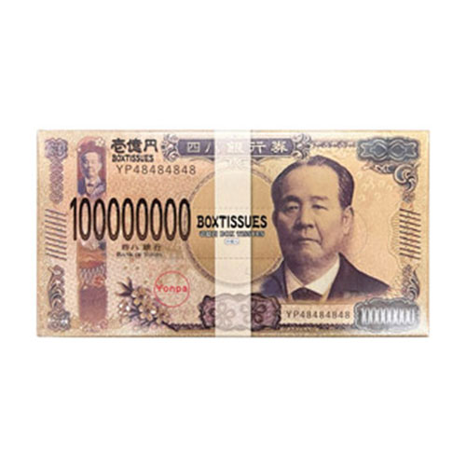


【提案書】
壱億円BOXティッシュ30W(渋沢栄一)
特徴
新一万円札のデザインをパロったちょっとしたおもしろグッズ一億円ティッシュ30W。見た目にも非常にインパクトのあるアイテムのため、イベント等のディスプレイとしてもおすすめです。
納期
納期スペース
仕様
素材：パルプ
包装：化粧箱
生産国：日本
備考：※組み合わせ3カートン以上でご注文ください。
お見積
お見積りスペース

